Slide 1


UNIVERSITY OF PADUA
UNIVERSITA’ DEGLI STUDI DI PADOVA
VerifiedMovies: il cinema in piena sicurezza con
l’uso della blockchain
Dipartimento di Matematica “Tullio Levi Civita”
Corso di Laurea in Informatica
Esame di Laurea - 21 Luglio 2023
Laureando: Gabriel Rovesti - Matricola n. 2009088
Relatrice: Prof.ssa Ombretta Gaggi

Slide 2

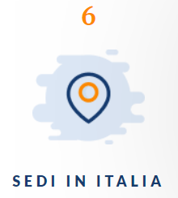
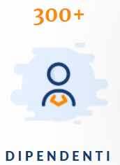
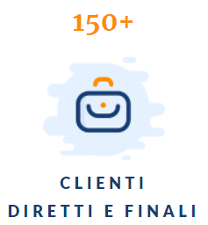
L’azienda
Software house italiana nata a Napoli nel 2002
Servizi di consulenza specialistica in ambito web, mobile, sicurezza e networking
Gabriel Rovesti - VerifiedMovies
2 / 16

Slide 3

L’idea del progetto: Blockchain
Struttura dati basata su un consenso distribuito tra i partecipanti
Dati salvati come hash in blocchi a catena e firmati digitalmente
Immutabilità dei dati e tracciabilità completa senza intermediari
Informazioni salvate in modo trasparente e decentralizzato
Gabriel Rovesti - VerifiedMovies
3 / 16

Slide 4


Obiettivi per il progetto
Uso delle tecnologie blockchain in un caso d’uso reale
Studio di standard di identità digitale e valutazione delle loro potenziali applicazioni all'interno di una maschera web
Creazione di un sistema di riconoscimento basato su metodi sicuri, che garantisce la privacy senza divulgazione di informazioni personali
Gabriel Rovesti - VerifiedMovies
4 / 16

Slide 5

Requisiti del progetto
Realizzazione di un sito di un cinema con film soggetti a limite d’età
Verifica dell’identità e prenotazione di un film con un meccanismo basato sullo studio di Self Sovereign Identity e Zero Knowledge Proof
Creazione di un meccanismo di riconoscimento senza divulgazione di dati personali basato su blockchain Ethereum e sugli standard di identità digitale connessi
Gabriel Rovesti - VerifiedMovies
5 / 16

Slide 6
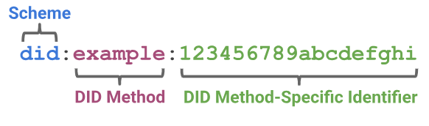
Decentralized Identifiers (DID)
Identificatori univoci composti da una stringa alfanumerica associati ad un’entità verificabile secondo le regole dello standard W3C omonimo
Ad essi è associato un documento che descrive il soggetto associato e i metodi di autenticazione utilizzati in modo sicuro, chiamato DID Document
Permettono un accesso sicuro senza dipendere da enti di terze parti, crittografati con la propria chiave privata e la chiave pubblica di un’entità fidata
Gabriel Rovesti - VerifiedMovies
6 / 16

Slide 7
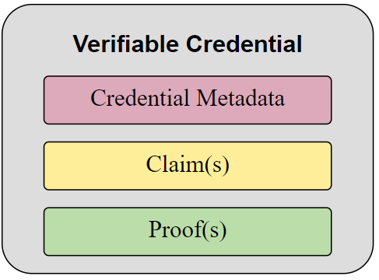
Verifiable Credentials (VC)
Standard W3C omonimo e aperto all’uso di credenziali digitali firmate digitalmente e verificabili pubblicamente usando il Decentralized Identifier dell’utente
Create in formato JSON, contengono un’entità che afferma con certezza il rilascio (claim), gli attributi base dell’utente che le presenta (metadata) e la prova crittografica di autenticità (proof)
Gabriel Rovesti - VerifiedMovies
7 / 16

Slide 8
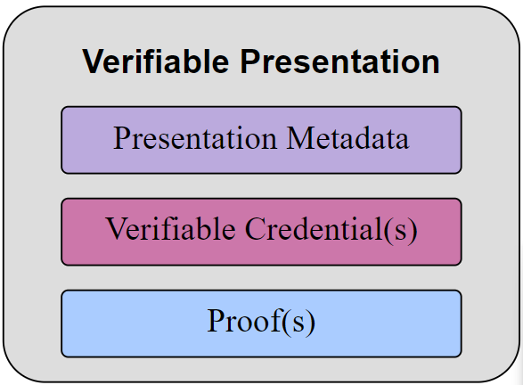
Verifiable Presentations (VP)
Dati composti da una o più Verifiable Credentials (VC) che presentano un insieme di dati codificati con una prova crittografica di non manomissione
Consentono di esprimere i dati degli utenti in modo tale da permetterne una verifica certa attraverso delle prove comuni di autenticazione (proofs)
Gabriel Rovesti - VerifiedMovies
8 / 16

Slide 9
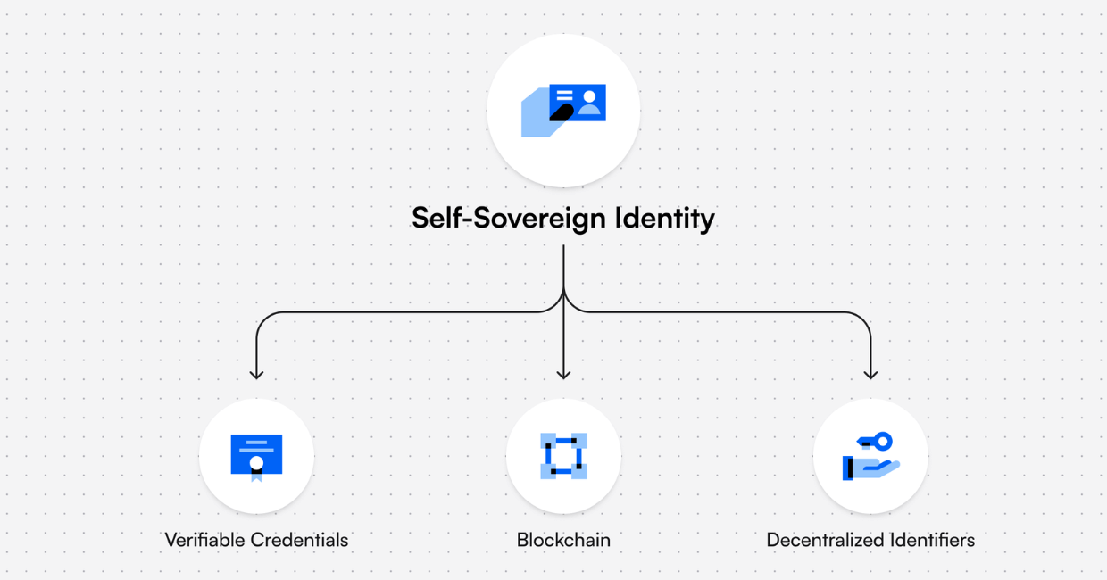
Self Sovereign Identity (SSI)
Modello che dà il controllo all’utente dei propri dati personali, associando un’identità specifica, portabile tra più sistemi e minimizzando i dati scambiati
Identificazione univoca tramite un Decentralized Identifier firmato con le proprie chiavi all’interno di credenziali immutabili e uniche in blockchain
Gabriel Rovesti - VerifiedMovies
9 / 16

Slide 10
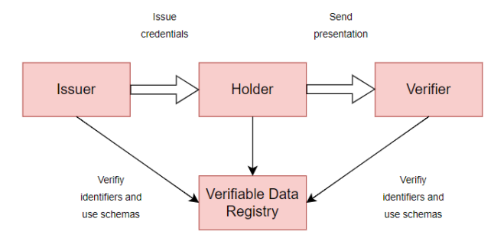
Catena di fiducia
La credenziale dell’utente viene emessa da un’entità fidata chiamata issuer
Esiste una «catena di fiducia» formata da una serie di issuer fidati partendo da un’unica firma di un’entità padre, definita certification authority
L’utente fornisce questa credenziale come prova in qualità di holder
Il sito attiva un meccanismo di verifica assumendo il ruolo di verifier
Gabriel Rovesti - VerifiedMovies
10 / 16

Slide 11
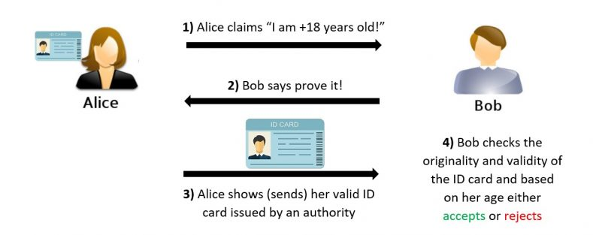
Zero Knowledge Proof (ZKP)
Metodo crittografico in cui un'entità può dimostrare a un'altra entità di conoscere un determinato valore senza rivelare il valore effettivo
Occorre dimostrare l’appartenenza ad uno schema comune (la catena di fiducia), dimostrando che tutte le credenziali sono state firmate da entità fidate e provando la correttezza di ognuna
Gabriel Rovesti - VerifiedMovies
11 / 16

Slide 12
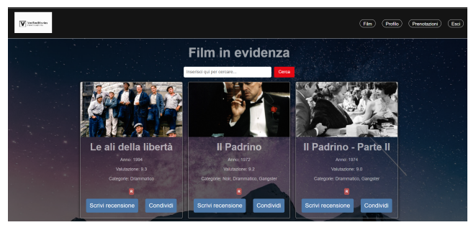

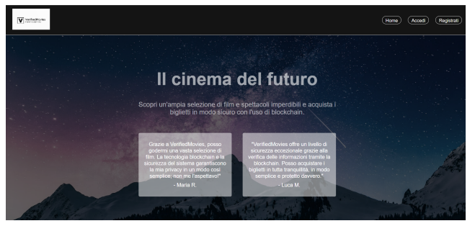
Il progetto realizzato
Gabriel Rovesti - VerifiedMovies
12 / 16

Slide 13
Le caratteristiche del progetto
Funzionalità di registrazione e login basate su un meccanismo
challenge-response per associare all’utente un Decentralized Identifier
firmato con la propria chiave privata
Implementazione della libreria che realizza Self Sovereign Identity usando lo smart contract del laureando magistrale in Informatica presso Ca’ Foscari Alessio De Biasi
Meccanismo di verifica dell’età dell’utente in base ai limiti d’età di un certo film basato sulla presentazione di credenziali con Zero Knowledge Proof
Gabriel Rovesti - VerifiedMovies
13 / 16

Slide 14
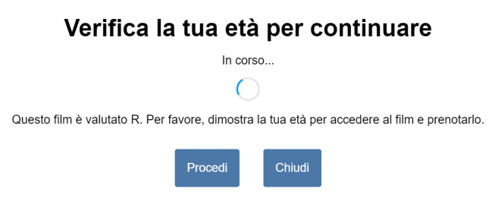
Verifica dell’età
Creazione di una Verifiable Credential sulla base del Decentralized Identifier usato in fase di autenticazione
Creazione di una Verifiable Presentation firmato digitalmente secondo lo standard CLSignature2019 usato per realizzare Zero Knowledge Proof e per generare le prove di correttezza della credenziale presentata
Risoluzione delle firme digitali presenti e verifica della catena di fiducia usando
Self Sovereign Identity
Gabriel Rovesti - VerifiedMovies
14 / 16

Slide 15







Tecnologie del progetto
Front-end
Back-end e smart contract
Gabriel Rovesti - VerifiedMovies
15 / 16

Slide 16
Conclusioni e resoconto
Obiettivi raggiunti:
Soddisfazione totale degli obiettivi obbligatori e desiderabili
Creazione di un Proof of Concept in grado di realizzare correttamente
Zero Knowledge Proof e Self Sovereign Identity
Riflessioni e retrospettiva:
Importante esperienza in ambito in gran parte sconosciuto
Realizzazione di un progetto che utilizza tecnologie non del tutto standardizzate, con molti sviluppi futuri e importante oggetto di ricerca
Autonomia nella realizzazione del progetto e maturazione professionale
Gabriel Rovesti - VerifiedMovies
16 / 16

